Slide 2
ANOTACE :
a) PRÁCE JE URČENA pro žáky 9. ročníku
b) TÉMA : STŘEDOČESKÝ KRAJ
c) CÍL : prohloubení znalostí o Středočeském kraji
d) POMŮCKY : školní atlas ČR, učebnice Zeměpis ČR, pracovní, psací potřeby, sešit
e) KLÍČOVÁ SLOVA : názvy měst, historických památek a přírodních zajímavostí
f) PILOTÁŽ: při prezentaci žáci získali nové informace o Středočeském kraji. Pomocí obrazového materiálu se seznámili se zajímavými místy a historickými památkami kraje. Prezentovaná místa vyhledali ve školním atlase (s.44-45) a vyznačili do obrysu kraje(učebnice s.42). Nově získané informace si zapsali do sešitů.

Slide 3

STŘEDOČESKÝ KRAJ
ROZLOHA: 11 014km²
POČET OBYVATEL: 1 201 827

Slide 4
PŘÍRODNÍ PODMÍNKY
Územně náleží k Českému masivu.
Krajinný reliéf přechází z rovinatého severu v blízkosti toku Labe ve vrchovinnou jižní a jihozápadní část kraje.
Nejvyšším bodem území je Brdský vrchol Tok v okrese Příbram, nejnižším je hladina Labe v okrese Mělník.

Slide 5
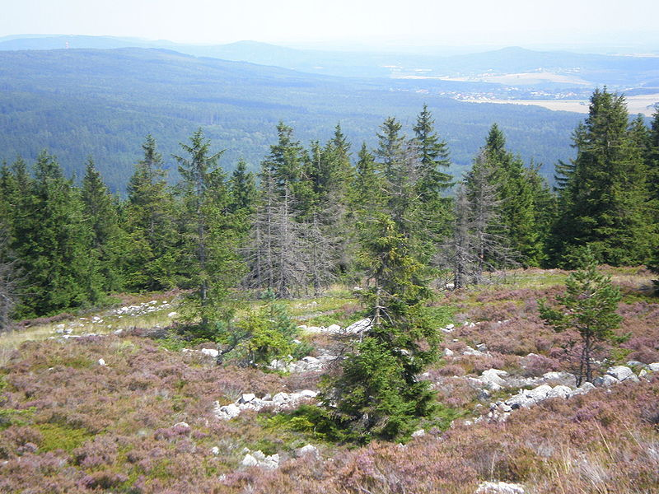
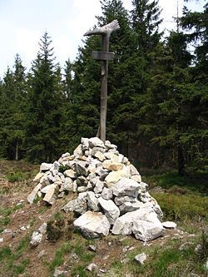
TOK

Slide 6
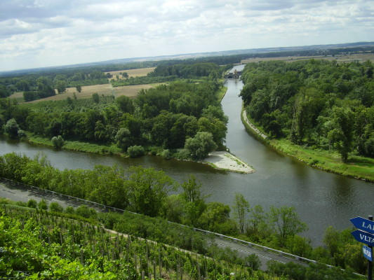
SOUTOK LABE S VLTAVOU

Slide 7
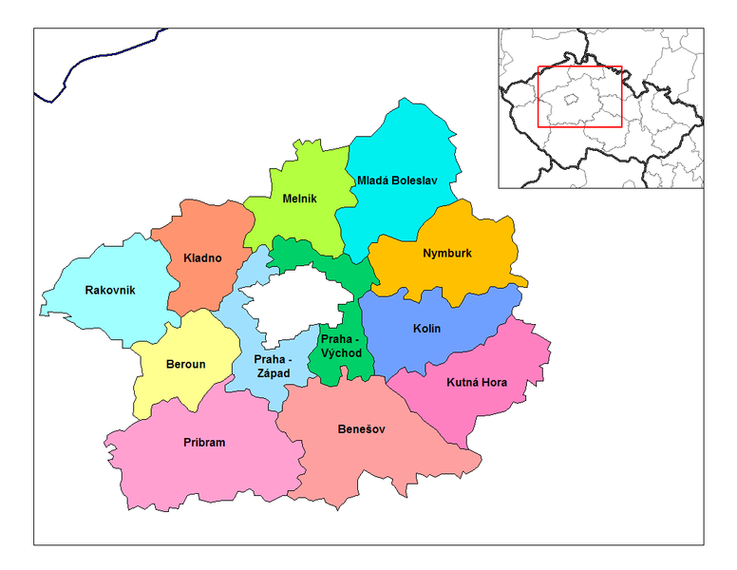

Slide 8
HOSPODÁŘSTVÍ
Poloha Středočeského kraje významně ovlivňuje jeho ekonomickou charakteristiku. Úzká vazba s hlavním městem, hustá dopravní síť, činí polohu kraje mimořádně výhodnou. Naopak zřejmá nevyváženost.
Kraj je pro Prahu významným zdrojem pracovních sil, doplňuje pražský průmysl, zásobuje Prahu potravinami, poskytuje Praze svůj rekreační potenciál.
Těžba NS: vápenec.
Průmysl: strojírenství, chemie a potravinářství.
Zemědělství těží z vynikajících přírodních podmínek, vyniká hlavně rostlinnou výrobou: pšenice, ječmene, cukrová řepy, brambory, vinná réva; v příměstských částech ovoce, zelenina a okrasné rostliny.

Slide 9
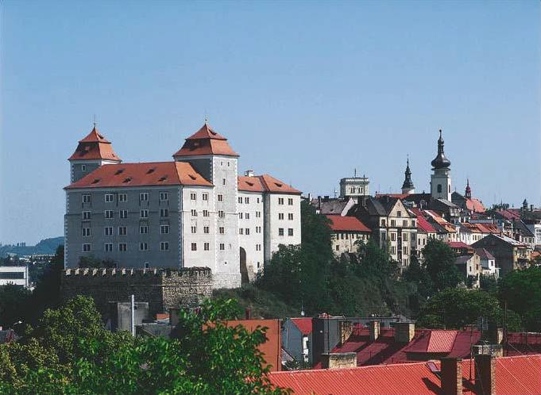
MLADOBOLESLAVSKÝ HRAD

Slide 10
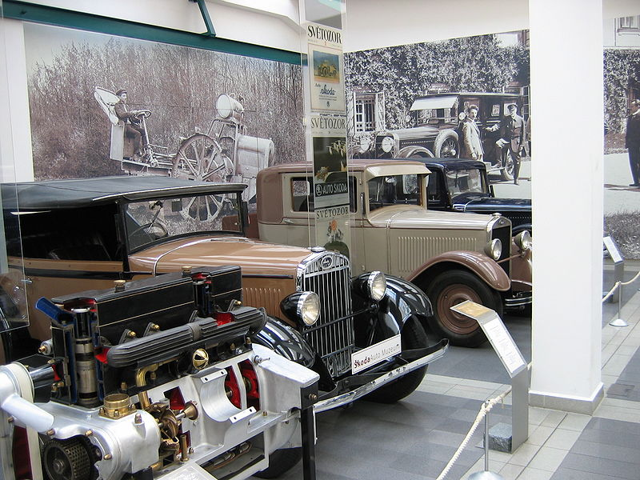
MUZEUM ŠKODA AUTO

Slide 11
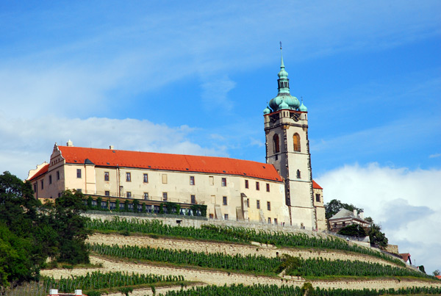
MĚLNÍK

Slide 12
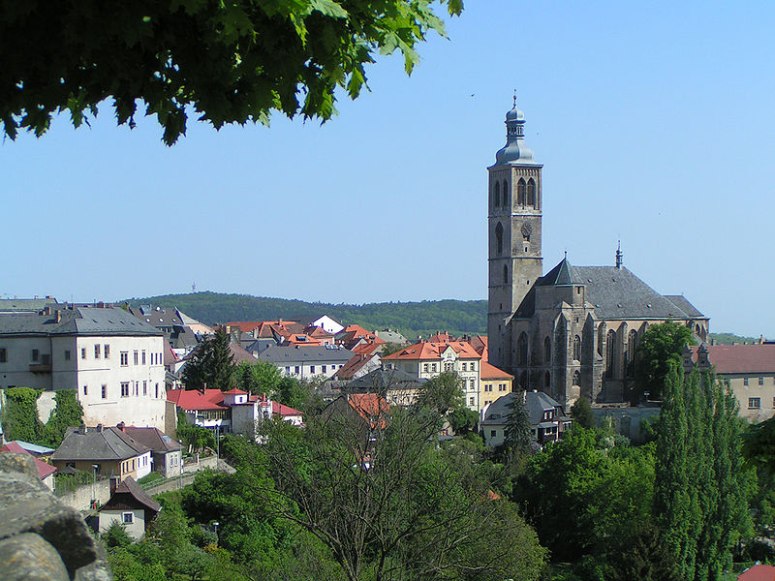
KUTNÁ HORA

Slide 13
ZDROJE INFORMACÍ:
AUTOR,Ragimiri. Http://cs.wikipedia.org [online]. 21. 5. 2007, 20:09[cit. 2012-12-02]. Soubor:Central Bohemian Region CoA CZ.svg. Dostupné z WWW: <http://cs.wikipedia.org/wiki/Soubor:Central_Bohemian_Region_CoA_CZ.svg>.
AUTOR,Brdy-respublika. Http://cs.wikipedia.org [online]. 27. 10. 2007, 19:11[cit. 2012-12-02]. Soubor:Ve svazích Toku.JPG. Dostupné z WWW: <http://cs.wikipedia.org/wiki/Soubor:Ve_svaz%C3%ADch_Toku.JPG>.
AUTOR,Rarelibra. Http://cs.wikipedia.org [online]. 2. 1. 2007, 15:07[cit. 2012-12-02]. Soubor:Central Bohemia districts.png. Dostupné z WWW: <http://cs.wikipedia.org/wiki/Soubor:Central_Bohemia_districts.png>.
AUTOR,Karkolus. Http://cs.wikipedia.org [online]. 27. 2. 2007, 14:30[cit. 2012-12-02]. Soubor:Mladá Boleslav.JPG. Dostupné z WWW: <http://cs.wikipedia.org/wiki/Soubor:Mlad%C3%A1_Boleslav.JPG>.
AUTOR, Ralf Roletschek. Http://cs.wikipedia.org [online]. 13. 4. 2009, 13:20[cit. 2012-12-02]. Soubor:Skoda-museum-mlada-boleslav-rr-040.jpg.Dostupné z WWW: <http://cs.wikipedia.org/wiki/Soubor:Skoda-museum-mlada-boleslav-rr-040.jpg>.
AUTOR,Kacir. Http://cs.wikipedia.org [online]. 9. 11. 2009, 21:31[cit. 2012-12-02]. Soubor:Melnik - zamek.jpg. Dostupné z WWW: <http://cs.wikipedia.org/wiki/Soubor:Melnik_-_zamek.jpg>.
AUTOR,Cheva. Http://cs.wikipedia.org [online]. 14. 5. 2009, 10:34[cit. 2012-12-02]. Soubor:Cityscape of Kutná Hora - Saint James church.jpg.Dostupné z WWW: <http://cs.wikipedia.org/wiki/Soubor:Cityscape_of_Kutn%C3%A1_Hora_-_Saint_James_church.jpg>.

Slide 14
Borecký D., Novák S., Chalupa p. Zeměpis, Putování naší vlastí,
Česká republika, učebnice II.díl. Nakladatelství NOVÁ ŠKOLA, s. r. o., Bratislavská 23d, Brno,
2009. ISBN 80-7289-102-2. Strana 42.
Školní atlas Česká republika a Evropa. SHOCart, spol. s.r.o., Zádveřice 48, Vizovice, 2009.
ISBN 978-80-7224-247-4. Strana 44-45.

